Slide 1
Aula 07 | Mensageria

Slide 2
O que vamos aprender?
Aula 07 | Mensageria
Modelos publisher e subscriber.
Kafka.
RabbitMQ.
Arquitetura orientada a evento.
Conclusão e reflexão

Slide 3
O que é mensageria?
Aula 07 | Mensageria
Uma fila pode ser uma saída quando escalar não é uma opção!
Porque?
Comunicação assíncrona.
Comunicação indireta por meio de mensagem.
Mensagens processadas posteriormente.
Casos de uso comum:
Tarefas em segundo plano: envio de e-mail.
Integração de microsserviços.
Processamento de fluxo de dados.
Beneficios:
Desacoplamento.
Escalabilidade.
Confiabilidade.
Resiliência.
Melhora na performance.

Slide 4

Modelos publisher e subscriber
Aula 07 | Mensageria

Slide 5
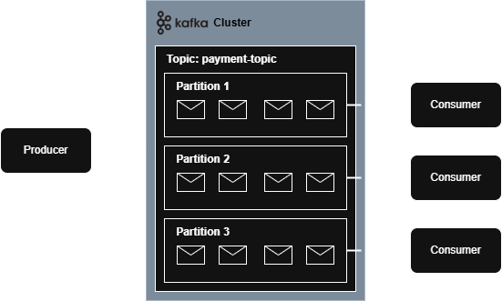
Apache Kafka
Aula 07 | Mensageria
Plataforma de streaming distribuída.
O que é?
Open-source.
LinkedIn team.
Processa dados.
Brokers que produzem e processam dados.
Como funciona?
Mensagens.
Tópicos.
Partições.
Cluster.
Producers.
Consumers.

Slide 6
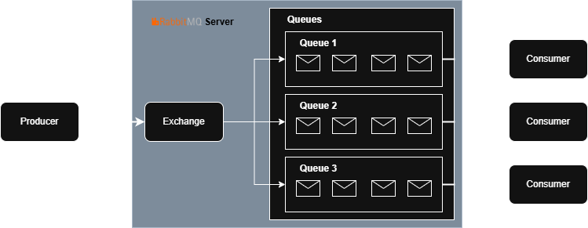
RabbitMQ
Aula 07 | Mensageria
Plataforma para troca de mensagens.
O que é?
Open-source.
Desenvolvida na linguagem Erlang.
Brokers que produzem e processam dados.
Como funciona?
Mensagens.
AMQP.
Filas.
Cluster.
Producers.
Consumers.

Slide 7
Arquitetura orientada a eventos
Aula 07 | Mensageria

Slide 8

Conclusão
Aula 07 | Mensageria
Modelos publisher e subscriber.
Kafka.
RabbitMQ.
Arquitetura orientada a evento.

Slide 9
Obrigado!

